Slide 1

درس سوم

Slide 2
نیاز به پیامبران
امام رضا (ع) فرمود: « بعضي سؤال مي‌كنند ما چه احتياجي به پيامبران و اطاعت از آنها داريم؟»
جواب اين سؤال اين است كه:
« چون مردم خودشان توانايي ندارند تا كارهايي را كه به مصلحتشان است، بشناسند و با انجام آن‌ها خود را كامل كنند و از طرف ديگر خداوند خالق حكيم را هم نمي‌توانند ببينند و از او سؤال كنند، چاره‌اي نيست كه پيامبراني به عنوان واسطه بين خداوند و بين مردم باشند تا دستورات الهي را به مردم برسانند و آنان را آگاه كنند. و بر مردم واجب است كه اين پيامبران را بشناسند و از آنان اطاعت كنند.

Slide 3


هفت تن از پيامبران الهي را نام ببريد كه اول اسمشان «الف» باشد
الف
ارمیا
آدم
ادریس
پیامبران الهی
ابراهیم
الیاس
اسحاق
ایوب
Notes:
اثبات توحید با استفاده از برهان فطرت

Slide 4
پیامبران آمده اند تا
1- انسان‌ها به كمال انساني خود برسند (انعام /91)
2- انسان‌ها از بندگي ستمگران نجات يابند.(نحل /36)
3- اخلاق انسان‌ها را تزكيه كنند.(جمعه/2)
4- كتاب و حكمت را به آدميان بياموزند. (جمعه/2)
5- مردم، عدالت را بر پا كنند.(حديد /26)
6- مردم را از تاريك‌هاي جهالت خارج و به سوي نور هدايت كنند.(ابراهيم/5)
7- زنجيرهاي اسارت مردم را پاره كنند. (اعراف/157)
8- اختلافات بين مردم را از بين ببرند.(بقره /213)
9- مردم را به سوي راه هاي سلامتي هدايت كنند.(مائده/16)
10- بر مردم اتمام حجّت كنند.(نساء /156)

Slide 5
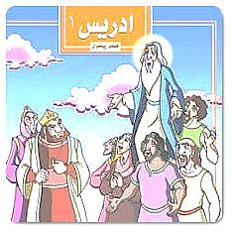
حضرت ادریس ضد ظالمان
همه پيامبران الهي با ظالمان و ستمگران مبارزه مي كردند. يكي از آن پيامبران، حضرت ادريس است.
در عصر او پادشاه ستمگري حكومت مي‌كرد، او و پيراونش مخالفت خود با آن طاغوت ستمگر را آشكار ساختند و به مبارزه با او پرداختند.
روزي شاه با نگهبانان خود در بيابان در حال سير و سياحت و شكار بود تا به سرزمين بسيار خرّم و شادابي رسيد، پرسيد: « اين زمين مال چه كسي است؟»
اطرافيان گفتند: « مالي يكي از پيروان حضرت ادريس است.»
شاه، صاحب آن زمين را خواست و به او گفت: « اين زمين را به من بفروش!» او گفت: « من مردي عيالوار هستم و به محصول اين زمين احتياج دارم و به هيچ قيمتي آن را نمي‌فروشم!»
شاه بسيار خشمگين شد و با حال خشم به قصرش آمد، همسرش به او گفت: « اين‌ها رهنمودهاي حضرت ادريس است كه مردم را اين طور بر ضدّ شاه پر دل و جرأت كرده است! بايد براي اين مرد جسور چاره‌اي بينديشيم كه هم صاحب زمين شويم و هم مردم را خام نماييم!»

Slide 6
زن در ادامه گفت: «من به گروهي از پيروان خود دستور مي‌دهم تا صاحب زمين را اين جا بياورند و بعد شهادت بدهند كه او آيين و دين ما را ترك كرده است و در نتيجه بايد كشته شود! بعد از اين كه او را كشتيم زمين او را صاحب مي‌شويم!» شاه از اين نقشه استقبال كرد و آن را اجرا كرد. پس از كشتن آن مرد مؤمن زمين هاي زراعتي او را براي خود برداشت!
حضرت ادريس (ع) به نزد پادشاه رفت و بر اين كار زشت او اعتراض كرد و آيين او را باطل دانست و او را به سوي حق دعوت كرد و به او گفت: « اگر توبه نكني و از راه و روش خود برنگردي، به زودي عذاب الهي تو را فرا خواهد گرفت! من پيام خداوند بزرگ را به تو رساندم. »
شاه خيلي ترسيد!
زن شاه به او گفت: «هيچ ناراحت نباش، من نقشه قتل ادريس را كشيده‌ام. با كشتنش تو راحت خواهي شد! نقشه زن اين گونه بود كه چهل نفر را مأمور كرده بود كمه مخفيانه حضرت ادريس را بكشند، ولي حضرت ادريس توسط مأموران مخفي خود از اين توطئه خائنانه آگاه شد و از محل هميشگي خود به جاي ديگري رفت. آن چهل نفر در طرح و نقشه خود شكست خوردند.
بعد از مدّتي عذاب قحطي، كشور شاه را فرا گرفت. كار شاه و اطرافيانش آن قدر سخت شده بود كه زن شاه شب‌ها به گدايي مي‌پرداخت! تا اين كه شبي سگ‌ها به او حمله كردند. و او را پاره پاره نمودند. بلاي قحطي بيست سال طول كشيد. سرانجام آن‌ها كه باقي مانده بودند به ادريس و خداي ادريس ايمان آوردند تا آن كه كم‌كم بلاها رفع گرديد و ادريس پيروز شد.1
Notes:
1. رياحين الشريعه، ج 5، ص 279 تا 282.

Slide 7
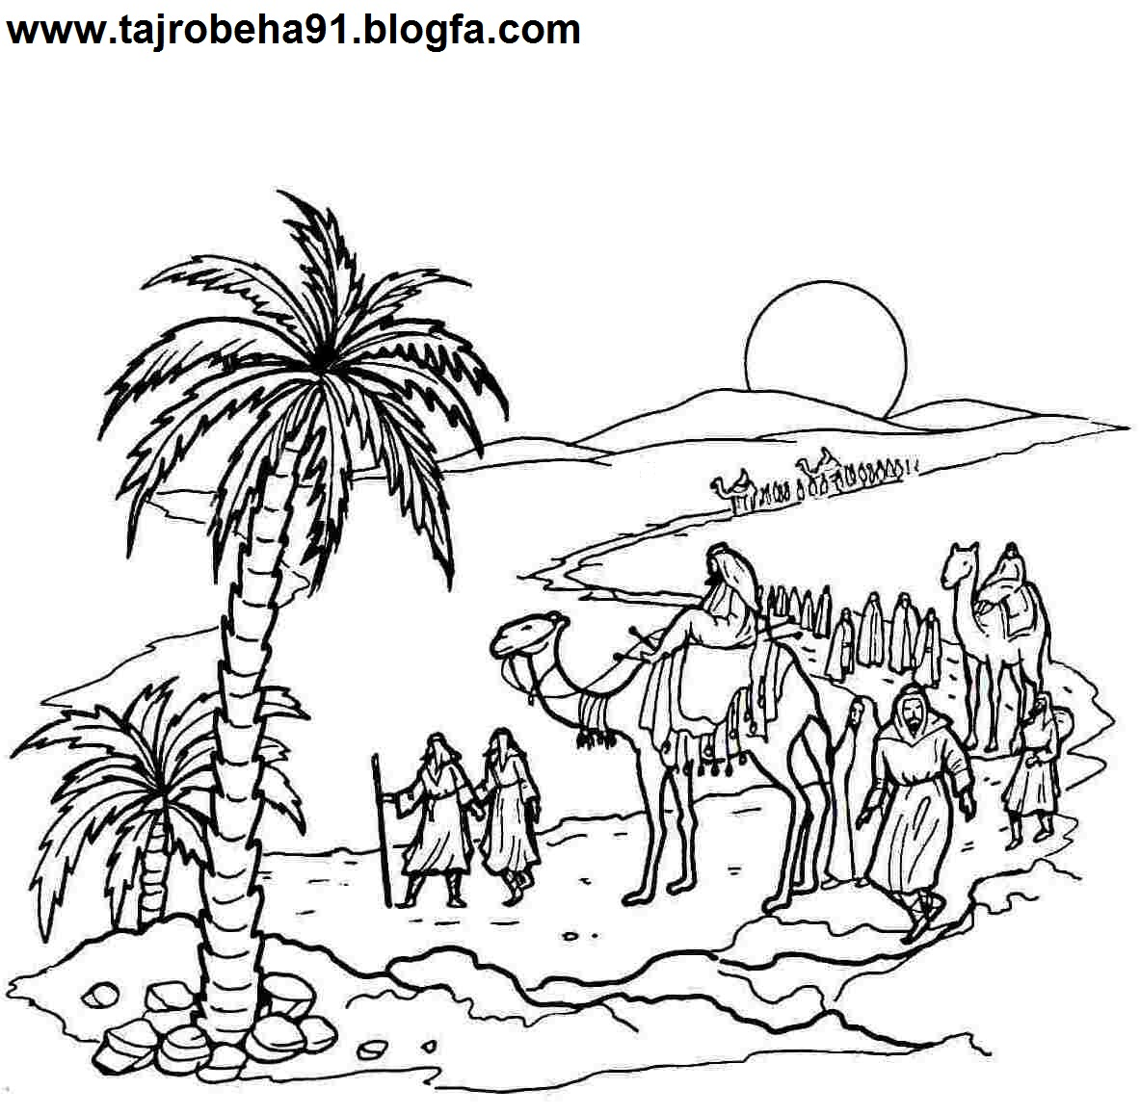
معجزة پيامبر (ص)
هنگامي كه پيامبر (ص) به مدينه آمد، مردم به زمام شتر آن حضرت چسبيدند. هر كدام تقاضا داشتند تا پيامبر (ص) به خانة او وارد شود، پيامبر (ص) فرمودند: « شتر را رها كنيد، او مأموريت دارد و درِ خانة هر كس بر زمين بنشيند من نزد او خواهم رفت. ( اين بهترين روش براي رفع اختلاف و تبعيض بود)
شتر را رها كردند. او همچنان به مسير خود ادامه داد تا وارد كوچه‌هاي مدينه شد و بر در خانة «ابو ايوب انصاري» نشست. ( در مدينه كسي از او فقيرتر نبود) ابوايوب وسائل پيامبر را از روي شتر برداشت و به طرف منزل خود رفت و فرياد زد: « مادر در را باز كن كه سرور انسان‌ها و با ارزش‌ترين افراد به خانة ما تشريف فرما شده است.
مادرش در را گشود و بيرون آمد ولي نابينا بود، او گفت: م اي كاش چشم داشتم و به صورت مولايم رسول الله مي‌نگريستم.» پيامبر (ص) اشاره به صورت مادر ابوايوب كرد. آن پيرزن چشمانش بينا شد. اين نخستين معجزه‌اي بود كه از آن حضرت در مدينه ظاهر شد.

Slide 8
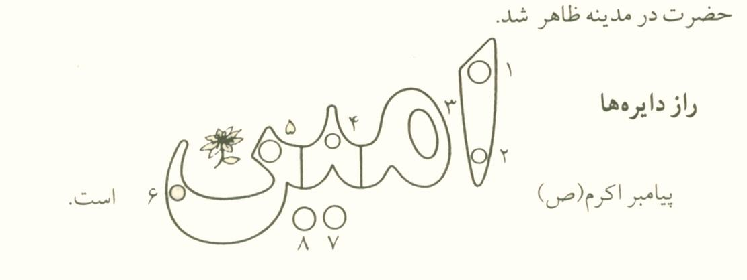
راز دایره ها:
حرف اول و آخر هر جواب را به هم وصل كنيد راز دايره‌ها به دست مي‌آيد.
نماز جمعه يك نماز عبادي ......... است.
به معني پروردگار است.
به شكل دايره است.
شاه دم بريده
منسوب به قريش.
پرنده اذان‌گو.
قرض الحسنة آن بسيار ثواب دارد.
پايين نيست.
مدوّر
سیاسی
شا
قریشی
خروس
ربّ
وام
بالا
Notes:
1. مسابقه راز دايره‌ها
پيامبر اكرم (ص) امين است.
راز دايره‌ها: پيامبر اكرم(ص) ( سرمش خوبي براي شما) است.

Slide 9
اخلاق نیکو پیامبر اکرم(ص)
روزي مردي به خدمت حضرت محمّد(ص) رسيد.آن حضرت را مشاهده كرد كه پيراهني بر تن دارد كه مقداري كهن شده است. او دوازده درهم به پيامبر داد تا لباسي براي خود تهيه نمايد. حضرت محمد(ص) فرمود: « يا علي من پيراهني ساده‌تر از اين مي‌خواهم آيا صاحبش پس مي‌گيرد؟ عرض كردم: « نمي‌دانم».
حضرت فرمود: «برو اگر پس گرفت، آن را پس بده!»
من به مغازه‌اي كه از آن پيراهن را خريده بودم، رفتم و به صاحب مغازه گفتم: « من اين پيراهن را براي پيامبر (ص) خريده بودم، ولي آن حضرت اين پيراهن را نخواست. آيا پس مي‌گيري؟»
صاحب مغازه قبول كرد و پول آن را پس داد.
من به خدمت پيامبر آمدم و با همديگر به بازار رفتيم تا پيراهن ديگري را براي حضرت بخريم، اما در مسير زني خدمتكار را ديديم كه نشسته و گريه مي‌كند.
پيامبر اكرم (ص) فرمود: « اي زن چرا گريه مي‌كني؟»
عرض كرد: « يا رسول الله(ص) اربابم چهار درهم به من داده بود تا اجناسي برايش بخرم، اما من پول را گم كرده‌ام و جرأت نمي‌كنم كه برگردم! حضرت محمد (ص) چهار درهم به او داد و فرمود: « به پيش ارباب برگرد». سپس با يكديگر به بازار رفتيم و پيراهني به چهار درهم خريديم كه حضرت محمّد آن را پوشيد و خدا را شكر نمود و از بازار خارج شديم!
در راه به مردي برخورد كرديم كه عريان بود و مي‌گفت: « هر كس مرا بپوشاند، خداوند از لباس‌هاي بهشت به او بپوشاند!»

Slide 10
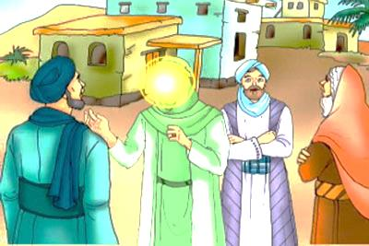
رسول گرامي اسلام (ص) پيراهن را به آن مرد بخشيد و دوباره به بازار برگشتيم. آن حضرت پيراهن ديگري به قيمت چهار درهم خريد و خدا را سپاس گفت و به منزل برگشتيم. در راه همان زن خدمتكار را ديديم كه نشسته است و هنوز به خانه بر نگشته است. حضرت محمد (ص) فرمود: « چرا به خانة اربابت برنگشتي؟»
زن عرض كرد: « يا رسول الله، دير شده است مي‌ترسم كه اگر برگردم تنبيه شوم. حضرت فرمود: « تو از جلو برو و خانه اربابت را به من نشان بده، من همراه تو مي‌آيم.
حضرت به همراه آن زن آمد تا به در خانة ارباب او رسيد و كنار در خانه ايستاد و فرمود: «السلام عليكم يا اهل الدّار ـ (سلام بر شما اي اهل خانه) ولي جواب ندادند.
حضرت بار دوم سلام را تكرار كرد، باز جواب ندادند. حضرت بار سوم سلام را تكرار كردند. جواب آمد كه « عليك السلام يا رسول الله». حضرت فرمود: « چرا دربار اول و دوّمي كه سلام كردم، جواب نداديد؟» عرض كردند: « يا رسول الله(ص) صداي شما را شنيدیم و دوست داشتيم بيش‌تر بشنويم!»
حضرت فرمود: « اين زن، خدمتكار شما دير كرده است او را مؤاخذه نكنيد.» آن‌ها گفتند: « يا رسول الله (ص) به احترام خاك پاي شما او را آزاد كرديم.»
حضرت (ص) خدا را شكر كرد و فرمود: « چه پول با بركتي كه يك برهنه را پوشاند و يك كنيز را آزاد كرد!»

